Slide 1




Customizações
Microvix
Arquitetura Microvix 2024

Slide 2


O que é uma Customização?
Uma customização refere-se ao processo de ajustar ou modificar um software padrão para atender às necessidades específicas de um usuário/cliente. Ou seja, é uma necessidade do cliente que o produto padrão não atende.
A necessidade pode ser identificada pelo próprio cliente, consultores, gerente de projetos, equipe de apoio, suporte, etc.
As customizações no Microvix, geram um custo para o cliente.
Todas as customizações passam por análise de viabilidade técnica e de negócio, podendo ser aprovadas ou não.

Slide 3
Negativas de Customizações
Inviabilidade técnica
Geralmente identificado no momento da análise do arquiteto responsável.
Inviabilidade de negócio
Não faz parte do que se espera para evolução e diretrizes de produto do Microvix ou é uma solicitação que se adequa melhor a outro ramo.
Clientes de Pequeno Porte
Clientes com menos de 10 lojas, não aprovam customizações. Para estes clientes o melhor cenário é sugerir rotinas que possam atender a necessidade ou realizar abertura de melhoria para análise do P&D.
Rotinas Fiscais/Tributárias
Por padrão, não realizamos customizações em rotinas fiscais e tributárias no Microvix, pois essas rotinas são impactadas por determinações governamentais, exigem atualizações constantes e precisam estar em conformidade com as normas de compliance. Caso a solicitação esteja relacionada a uma determinação do governo, o time de P&D é o responsável por tratar a demanda, por meio de uma solicitação de melhoria.

Slide 4
Pré-análise Customizações
Qual problema estamos tentando resolver?
Funcionalidade já existente?
A solicitação é do nosso ramo (moda)? É coerente com as diretrizes do Produto Microvix?
Conformidade com sistemas legais/fiscais?
Está no Road map?
Existem outras soluções no Ecossistema Linx?
O cliente está de acordo que haverá custos?

Slide 5
Direcionando uma solicitação de Customização
Clientes com menos de 10 lojas
Ação: Enviar resposta padrão e se a solicitação fizer sentido para o Microvix registrar melhoria (Wish list) no Jira.
Rotinas Fiscais/Tributárias
Ação: Enviar resposta padrão e se a solicitação fizer sentido para o Microvix registrar melhoria (Wish list) no Jira.
Solicitações de franquias (lojas dentro de estrutura de rede)
Ação: Dependendo da solicitação, recomendar que seja acionado a franqueadora, principalmente solicitações que possam impactar na regra de integração ou regras de negócio da rede.
Cliente ciente que customizações tem alto custo
Ação: Ao direcionar o case ao time de Arquitetura, se certificar que o cliente está ciente que customizações tem alto custo. Registrar no Case a mensagem padrão.
Registrar no Case a pré-análise realizada
Ação: Ao direcionar o case ao time de Arquitetura, registrar conforme o exemplo, as ações realizadas, quais as análises e conclusões já foram realizadas pelo Suporte.

Slide 6
Seja Bem-Vindo ao
Onboarding
Integrações Microvix
Arquitetura Microvix 2024

Slide 7
Web Services Microvix

Slide 8


Os Web Services Microvix permitem a integração de Entrada ou Saída de dados entre o sistema Microvix e softwares de terceiros, permitindo a troca de informações de forma segura e padronizada.
As API’s Microvix são passivas. Ou seja, o integrador é responsável por realizar as requisições por meio de métodos padronizados (POST). Os dados são retornados ou inseridos no Microvix, conforme a requisição feita.
As chaves de acessos as API’s de Entrada, Saída ou B2C, são disponibilizadas mediante a contratação comercial.
Após a liberação da chave, o cliente tem um período de 30 dias de homologação com apoio do time de Arquitetura da Microvix.

Slide 9
Webservice de Saída

Slide 10
A integração de Saída com o Microvix ERP está disponível através deum serviço web. Utilizando o método POST do protocolo HTTP, em que o usuário envia no corpo da requisição um texto em formato XML.
Os dados solicitados na requisição, serão retornados em tempo real, conforme o que estiver gravado nas tabelas do banco de dados do portal.
O consumo indevido de dados, fazendo requisições para retorno de toda a base, levará ao alto volume de tráfego e poderá impactar na performance dos servidores Microvix. Este cenário, consequentemente resultará na desativação da chave de integração pelo Time de Banco de Dados, sem prévio aviso.
A forma mais segura e rápida para extrair os dados novos ou que sofreram alguma alteração é utilizar o campo timestamp.
Documentação disponível em: https://share.linx.com.br/pages/viewpage.action?pageId=168641333

Slide 11
Webservice de Entrada

Slide 12
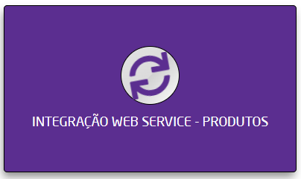
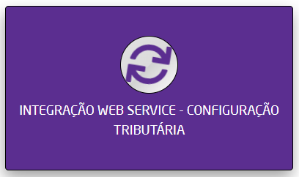
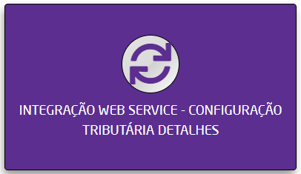
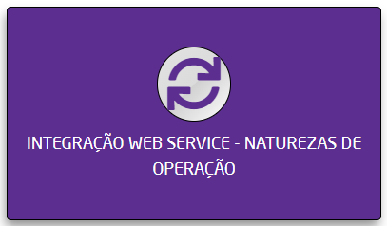
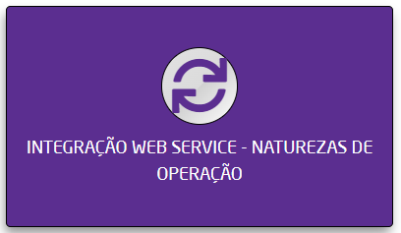
Os métodos de Entrada são separados em grupos (Produtos, Cliente/Fornecedores, Tabelas de Preços) e contratados separadamente.
Alguns métodos atualizam em tempo real no Microvix. Outros dados caem na tabela intermediária e são processados no Job de integração da madrugada.
No Gerador de relatórios, é possível consultar os dados integrados para a tabela intermediária. Fontes de Dados:
Documentação disponível em: https://share.linx.com.br/pages/viewpage.action?pageId=220329671

Slide 13
Webservice B2C

Slide 14

O Web Service B2C possui métodos de Entrada (B2CCadastraClientes) e métodos de Saída (B2CConsultaPedidos).
Cadastro de Clientes (B2CCadastraClientes): Recomenda-se enviar o campo atualizar_por_cpf = 1. Para que os cadastros de clientes sejam atualizados e não dupliquem.
Produtos (B2CConsultaProdutos): O método retornará apenas produtos que estivem habilitados com o “disponível na loja virtual”.

Slide 15
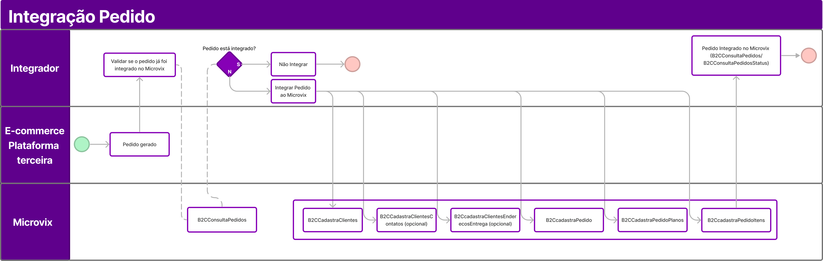
Documentação disponível em: https://share.linx.com.br/display/SHOPLINXMICRPUB/WebService+B2C

Slide 16
Webservice de Seguros

Slide 17
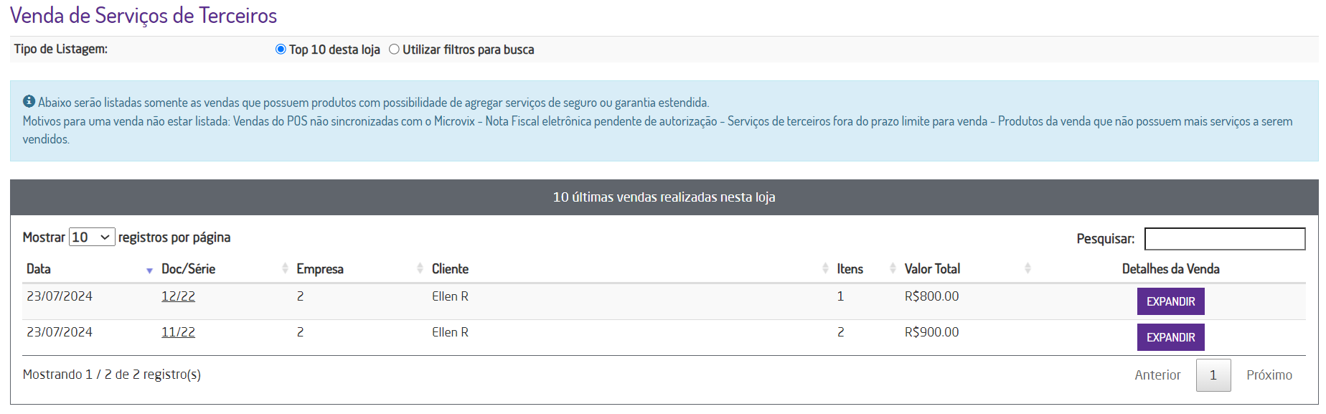
O Webservice de Seguros poderá ser contratado por clientes que utilizem a rotina de Serviços de Terceiros no Microvix.
Os métodos disponíveis são de consulta (Saída), apenas para consumo das informações de venda de serviços de terceiros.
Documentação disponível em: https://share.linx.com.br/display/SHOPLINXMICRPUB/WebService+Seguros

Slide 18
Webservice Multimarcas

Slide 19
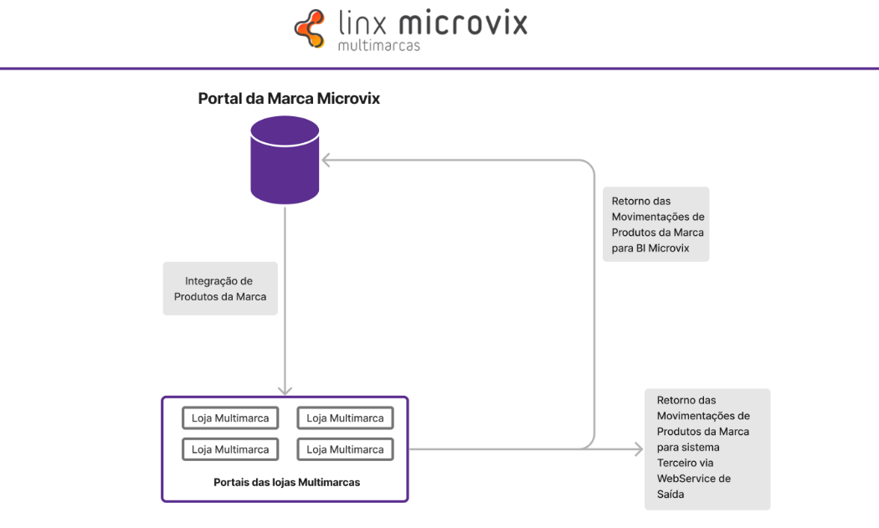
A solução Multimarca é diferente de uma estrutura de rede Franqueadora x Franquias. Pois integram para lojas apenas produtos de determinada marca e a loja poderá comercializar outras mercadorias sem ter exclusividade com a marca.
Os métodos disponibilizados retornarão as informações apenas de produtos da marca. Documentação disponível em: https://share.linx.com.br/display/SHOPLINXMICRPUB/Multimarcas+Microvix

Slide 20
Novas APIs REST

Slide 21
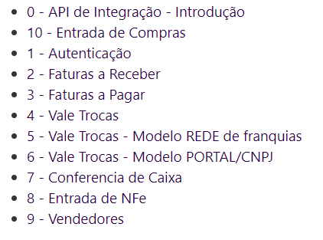
Os métodos são liberados mediante a contratação comercial.
Documentação disponível em: https://share.linx.com.br/pages/viewpage.action?pageId=490187452

Slide 22
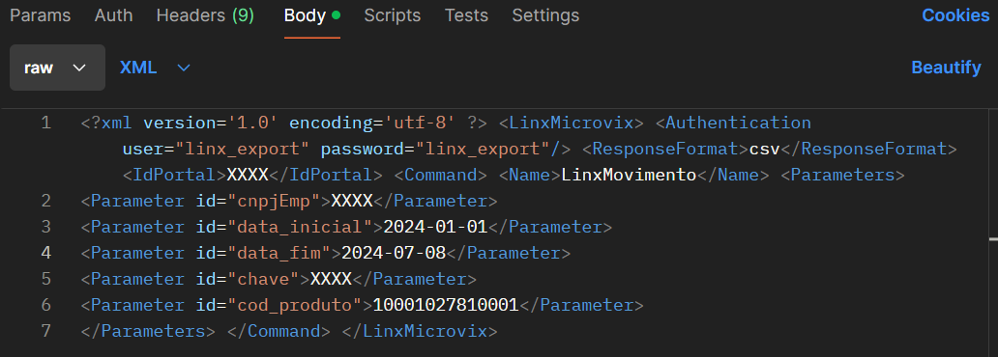
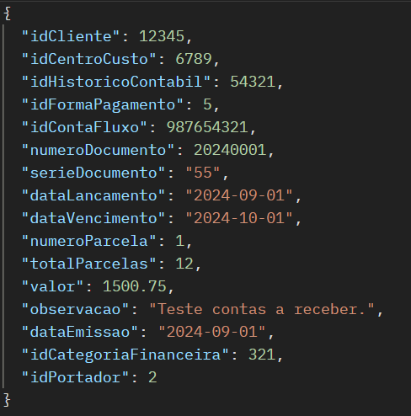
Ao realizar a contratação comercial, será liberada uma chave de acesso.
As novas APIs do Microvix são desenvolvidas de forma a garantir que todas as regras de negócio da plataforma sejam respeitadas.
São APIs no padrão REST e diferente das APIs que utilizam formado em XML, as novas APIs seguem o padrão JSON.

Slide 23

Obrigada!
Ellen Cunha
ellen.cunha@linx.com.br

